Slide 1
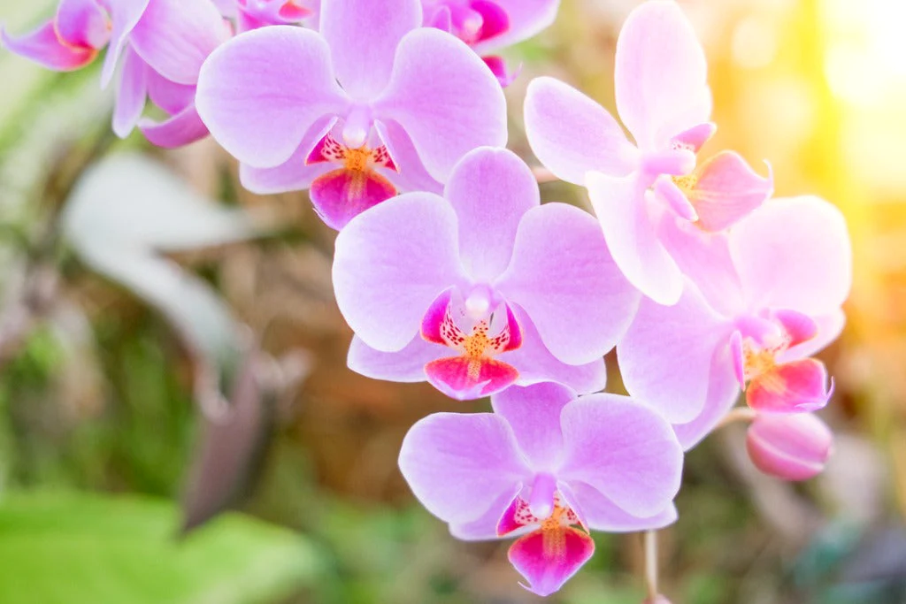
Welcome

Slide 2
Animal Identity
Md. Ubaydullah
Lecturer (biology)
Khademul islam girl’s school & college
Boalia, rajshahi
Mobile: 01741-282232
01518-322358
Biology-2 (zoology)
Class: XI-XII
Lecture: 13
Animal identity- Labeo rohita

Slide 3
এই পাঠ শেষে শিক্ষার্থীরা………
রুই মাছের বাসস্থান ও স্বভাব বলতে পারবে।
রুই মাছের শ্রেণিতাত্ত্বিক অবস্থান নির্ণয় করতে পারবে।
রুই মাছের বাহ্যিক গঠন ব্যাখ্যা করতে পারবে।
রুই মাছের আইশের গঠন ব্যাখ্যা করতে পারবে।

Slide 4
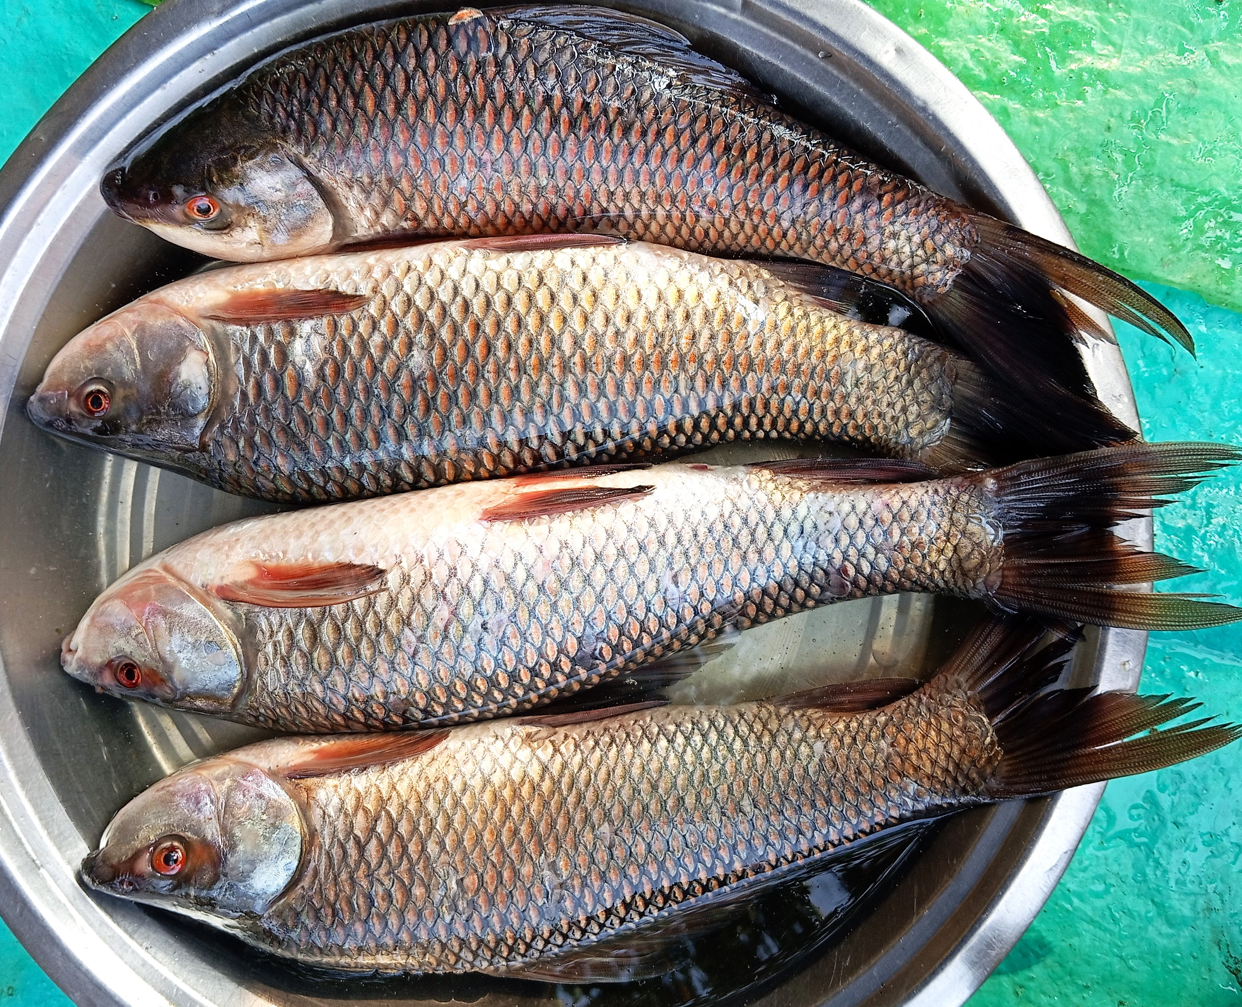
স্বভাব ও আচরণ (Habit and Behavior)
রুই মাছ বা Labeo rohita হলো দক্ষিণ এশিয়ার একটি জনপ্রিয় মিঠা পানির মাছ, যা সাধারণত নদী, পুকুর ও জলাশয়ে বাস করে। এটি মূলত পানির মধ্যস্তরে চলাফেরা করে এবং এর আদর্শ বৃদ্ধির তাপমাত্রা ২৫–৩২ ডিগ্রি সেলসিয়াস।
বাসস্থান (Habitat)
প্রাকৃতিক উৎস: বাংলাদেশ, ভারত, পাকিস্তান, নেপাল ও মায়ানমারের নদ–নদী, হ্রদ ও প্লাবনভূমিতে প্রাকৃতিকভাবে পাওয়া যায়। বর্তমানে পুকুর, দিঘি, হাওর, বাওড় ও জলাধারে বাণিজ্যিকভাবে ব্যাপকভাবে চাষ করা হয়। এরা সাধারণত জলাশয়ের মধ্যস্তরে (column feeder) বসবাস ও বিচরণ করতে বেশি পছন্দ করে।
খাদ্যাভ্যাস: জীবনের প্রাথমিক পর্যায়ে রেণুপোনা প্লাংকটন বা জ্যুওপ্ল্যাঙ্কটন খেলেও, বড় হওয়ার সাথে সাথে এরা প্রধানত নিরামিষাশী ও তৃণভোজী হয়। এরা জলজ উদ্ভিদ, শৈবাল ও ফাইটোপ্লাংক্টন খেয়ে বেঁচে থাকে
প্রজনন স্বভাব: এরা বদ্ধ পানিতে সচরাচর প্রজনন করে না। বর্ষাকালে (বিশেষ করে জুন থেকে আগস্ট মাসে) নদী বা স্রোতযুক্ত প্রাকৃতিক পরিবেশে এরা ডিম ছাড়ে।
এরা অত্যন্ত চঞ্চল প্রকৃতির এবং পানির মধ্যস্তরে দলবদ্ধভাবে সাঁতার কাটে।

Slide 5
শ্রেণিতাত্ত্বিক অবস্থান (Systemetic position)
Phylum: Chordata
Subphylum: vertebrata
Class: actinopterygii
Order: cypriniformes
Family: cyprinidae
Genus: labeo
Species: labeo rohita

Slide 6
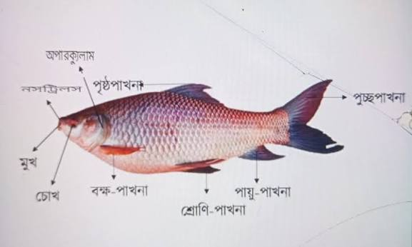
Labeo rohota-র বাহ্যিক গঠন
রুই মাছের দেহ মাকু আকৃতির ও স্ট্রিমলাইনড, যা মাথা, দেহকান্ড ও লেজ—এই তিনটি প্রধান অংশে বিভক্ত। এর পিঠের দিকটা ধূসর-সবুজ এবং পেটের দিকটা রূপালী রঙের হয়।
১। মাথা ও বর্ণনাসমূহ
মুখ ও চোখ: মুখ ছোট ও প্রান্তীয়, চোখের পাতা থাকে না। দুচোখের একটু সামনে একজোড়া নাসারন্ধ্র অবস্থিত।
কানকো (অপারকুলাম): গিলের সুরক্ষার জন্য মাথার দুপাশে কানকো থাকে।
আঁইশ: মাথা আইশবিহীন এবং পুরো শরীর সাইক্লয়েড ধরণের মসৃণ রূপালী আঁইশে ঢাকা।
২। দেহকান্ড (Trunk)
কানকোর শেষভাগ থেকে পায়ু পর্যন্ত দেহের মধ্য অংশটি দেহকান্ড। এ অংশটি চওড়া এবং বিভিন্ন ধরনের পাখনা বহন করে। দেহকান্ডের অঙ্কীয়দেশে তিনটি ছোট ছিদ্র থাকে। প্রথমে পায়ুছিদ্র, মাঝে জননছিদ্র, শেষে রেচনছিদ্র।

Slide 7
Labeo rohota-র বাহ্যিক গঠন
পাখনা ও অন্যান্য অঙ্গ
জোড় পাখনা: কানকোর ঠিক পিছনে পার্শ্বদিকে ১৬-১৭টি পাখনারশ্মিযুক্ত একজোড়া বক্ষ পাখনা (পেক্টোরাল) থাকে। এ পাখনা মাছকে পানির গভীর থেকে উপরে উঠতে সাহায্য করে।
আবার, বক্ষ পাখনার সামান্য পিছনে ৯টি পাখনারশ্মিযুক্ত একজোড়া শ্রোনী পাখনা (পেলভিক) থাকে। এপাখনা মাছকে উপরে-নিচের দিকে চলতে,দ্রুত ঘুরতে ও থামতে সাহায্য করে।
বেজোড় পাখনা: পৃষ্ঠ পাখনা (ডরসাল) ১৫-১৬টি পাখনারশ্মিযুক্ত। পৃষ্ঠ-পাখনা মাছকে উলটে যাওয়া থেকে রক্ষা করে।
পায়ু পাখনা (অ্যানাল) ৭টি পাখনারশ্মিযুক্ত। এটি সাঁতারের সময় মাছকে সুস্থির রাখে এবং পুচ্ছ পাখনা (কডাল) ১৯টি পাখনারশ্মিযুক্ত। এ পাখনা রুই মাছের প্রধান চলন অঙ্গ।
পার্শ্বরেখা অঙ্গ: পানির গভীরতা ও স্রোত বুঝতে সাহায্য করে।

Slide 8
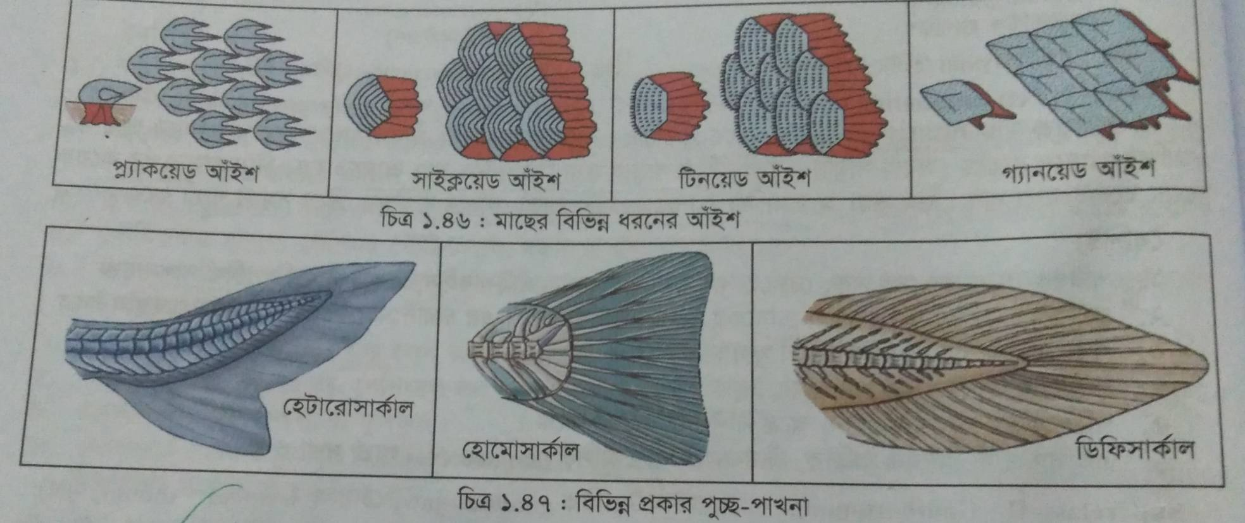
Labeo rohota-র বাহ্যিক গঠন
৩। লেজঃ
পায়ুর পরবর্তী অংশটি লেজ। এর শীর্ষে রয়েছে হোমোসার্কাল ধরনের পুচ্ছ পাখনা। এটি উলম্বতলে প্রসারিত এবং পিছনে উপর-নিচে দুটি প্রতিসম বাহ্যিক খন্ডে বিভক্ত।
মূল কাজ: সাঁতার কাটার সময় পানিতে ধাক্কা দিয়ে মাছকে সামনের দিকে এগিয়ে নিয়ে যাওয়া এবং রাডার বা চালকের মতো কাজ করে দিক ঠিক রাখা।

Slide 9
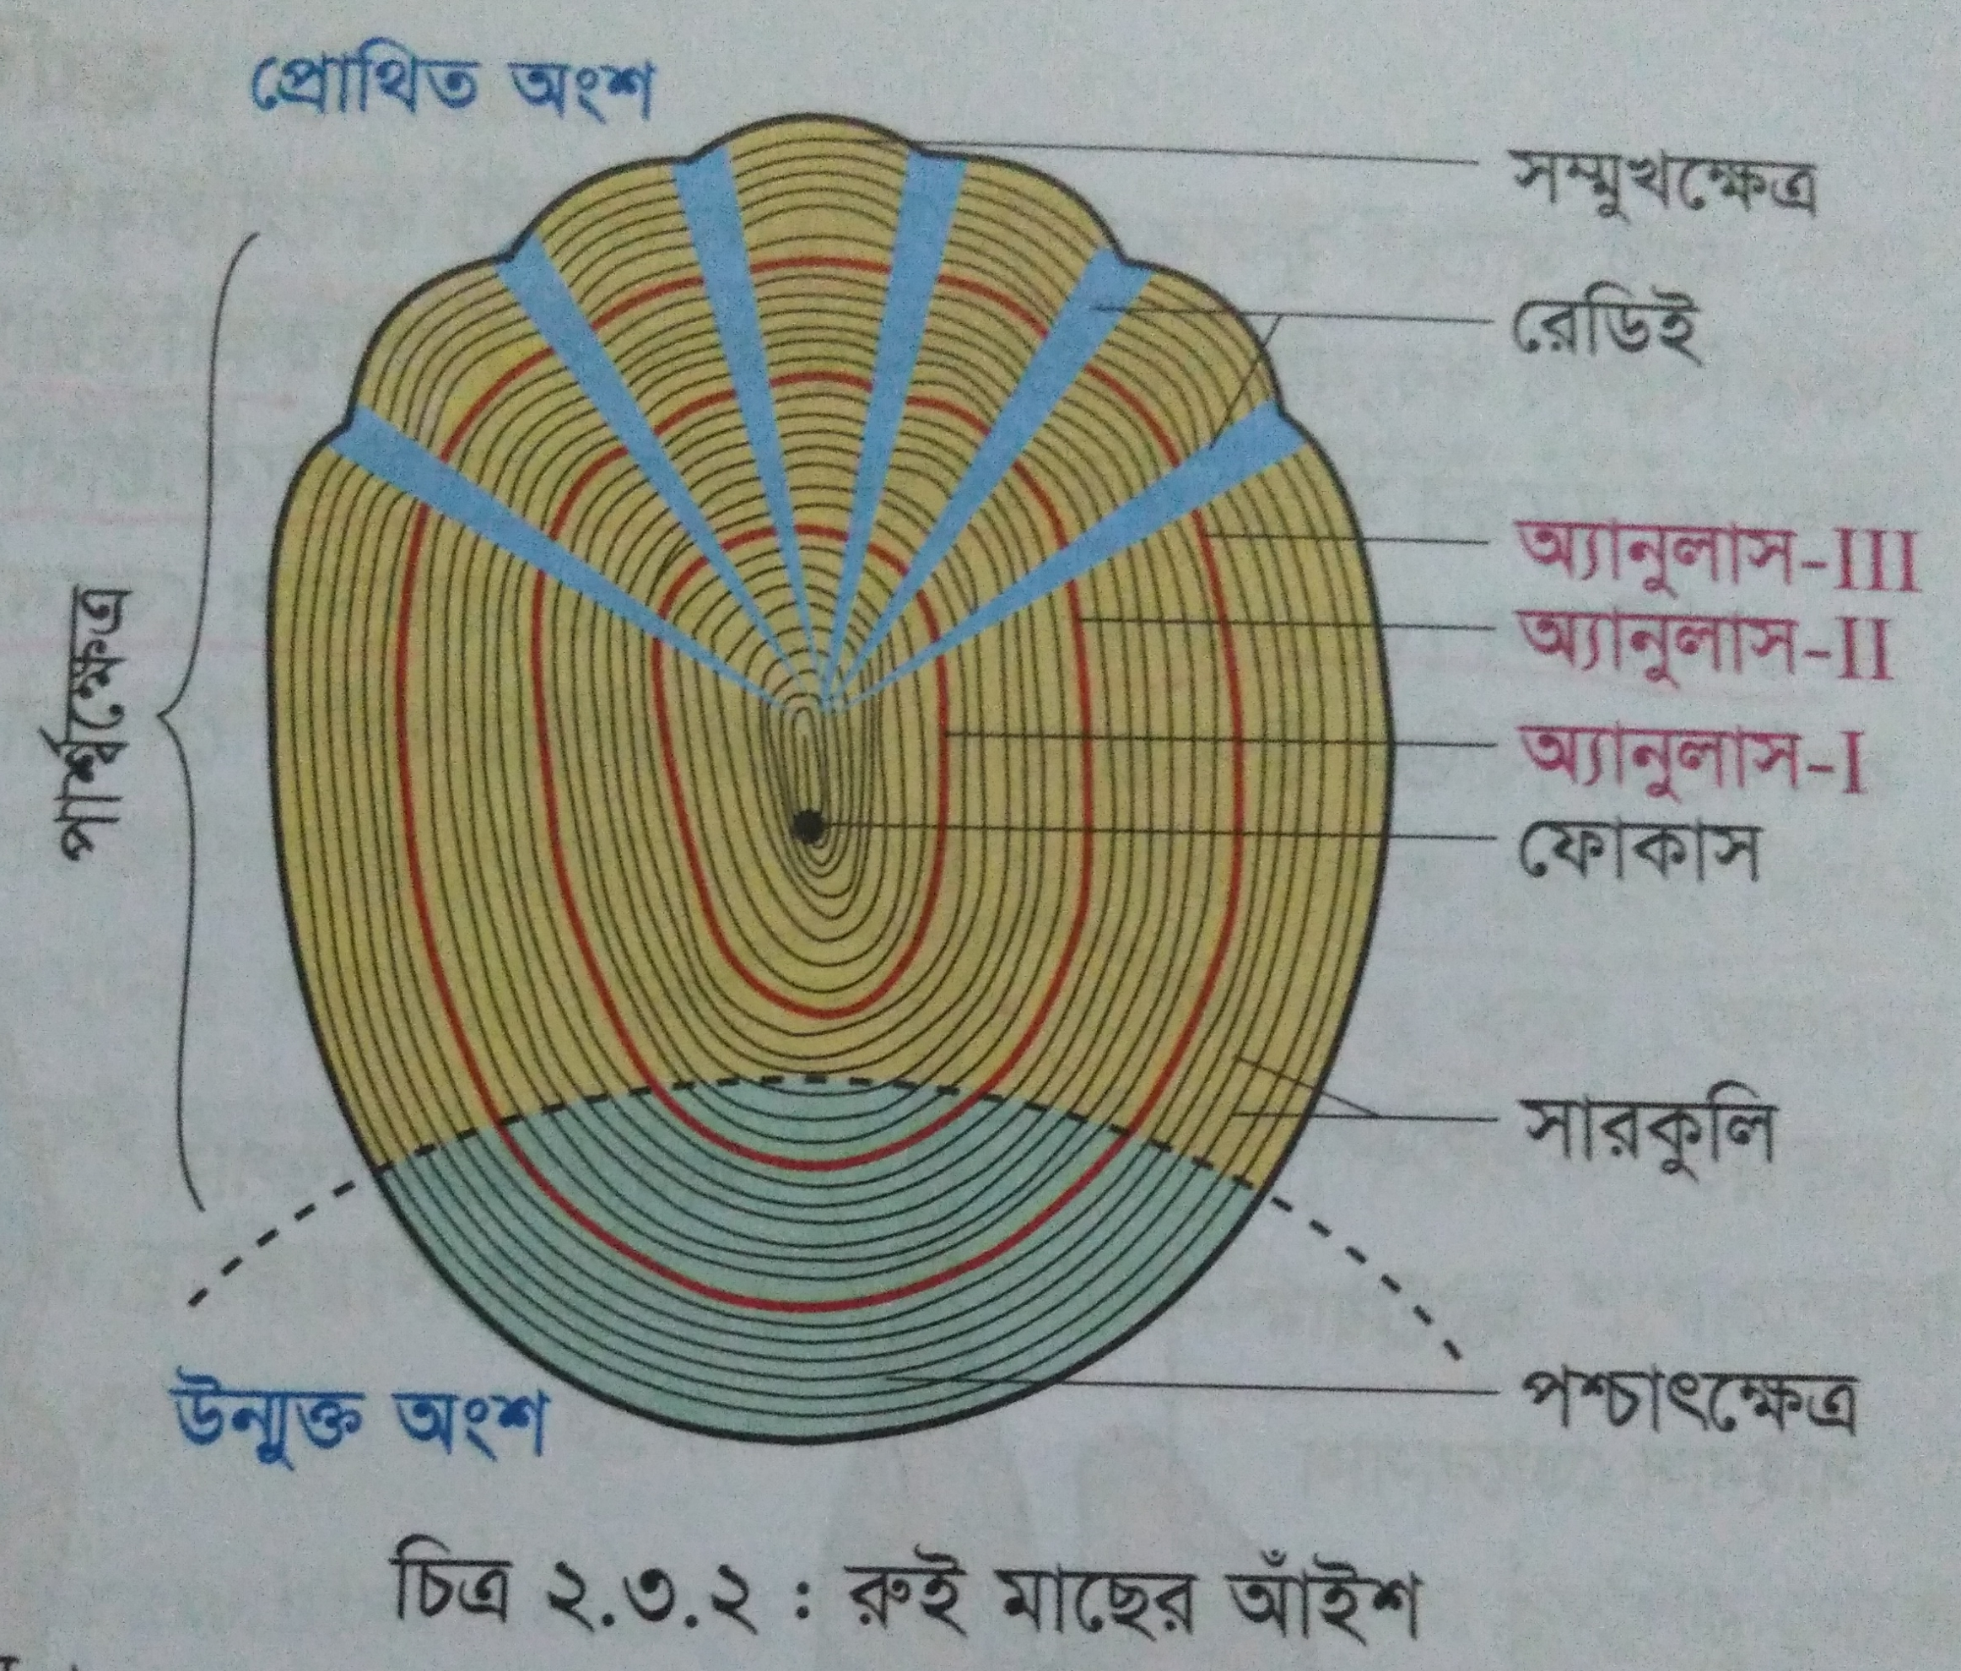
Labeo rohota-র বাহ্যিক গঠন
আইশ (scales)
আঁইশের প্রধান কাজসমূহ
প্রতিরক্ষা: বাইরের আঘাত, রোগজীবাণু ও শত্রুর আক্রমণ থেকে নরম ত্বক ও ভেতরের অঙ্গগুলোকে রক্ষা করে।
আকৃতি রক্ষা: মাছের শরীরের নির্দিষ্ট রূপ ও গঠন বজায় রাখতে সাহায্য করে।
চলন সহায়তা: জলের ভেতর সহজে ও সাবলীলভাবে সাঁতার কাটতে সাহায্য করার জন্য ঘর্ষণ কমায়।
রুই মাছের আঁইশ হলো সাইক্লয়েড ধরনের, যা পাতলা, প্রায় গোল ও দেখতে চাকতির মতো। এর কিনারা মসৃণ হয় এবং এটি মাছের ত্বককে বাইরের আঘাত থেকে রক্ষা করে।
আঁইশের গঠন ও বৈশিষ্ট্য
ধরন: রুই মাছের আঁইশ সাইক্লয়েড (Cycloid) প্রকৃতির।
আকৃতি: এটি প্রায় গোলাকার ও পাতলা।
গঠন: এগুলো প্রধানত চুন ও কোলাজেন তন্তু দিয়ে গঠিত হয়।
ক্ষেত্র: এর গায়ে ফোকাস, সারকুলি ও রেডিয়াসের মতো বিভিন্ন অংশ বা ক্ষেত্র দেখা যায়।

Slide 10
মূল্যায়ন
Q-1: রুই মাছের বাসস্থান ও স্বভাব লিখ।
Q-2: রুই মাছের শ্রেণিতাত্ত্বিক অবস্থান নির্ণয় কর।
Q-3: রুই মাছের বাহ্যিক গঠন ব্যাখ্যা কর।
Q-4: রুই মাছের আইশের গঠন চিত্রসহ ব্যাখ্যা কর।

Slide 11

ধন্যবাদ

